Slide 1
স্বাগতম

Slide 2
পরিচিতি
পর্ব-৩।
মর্জিনা বেগম
সহঃ শিক্ষক
দইখাওয়া বালিকা উচ্চবিদ্যালয়।
হাতিবান্ধা-লালমনিরহাট।
মোবাইলঃ- ০১৭৬৮৯২০০৬১
বিষয়ঃ- গণিত,
শ্রেণিঃ- ৬ষ্ঠ,
অধ্যায়ঃ- ১ম,
পাঠঃ- অনুঃ-১,৫( ৩)।

Slide 3

3। সরল করঃ-
(ক) ১$\frac{২}{৩}$ এর $\frac{১}{৫}$ $÷$ $\frac{১}{৯}$ (খ) ৩ $\frac{২}{৩}$ $×\frac{৪}{৫}$ এর৪ $\frac{৭}{১২}$ (গ) $\frac{১}{২}$ $÷\frac{৩}{৪}$ এর $\frac{৮}{৯}×১$ $\frac{৪}{৫}$।
সমাধানঃ
(ক) ১$\frac{২}{৩}$ এর $\frac{১}{৫}$ $÷$ $\frac{১}{৯}$ ।
$=\frac{৫}{৩}$এর$\frac{১}{৫}÷$ $\frac{১}{৯}$ ।
$= \frac{১}{৩}$ $÷\frac{১}{৯}$ ।
৩
$= \frac{১}{৩}×$ $\frac{৯}{১}$ ।
$=$ ৩ (উত্তর)।
BODMAS:-
B$=$Brackets (বন্ধনী) ( ),$\left[ \right], \{ \}$
O$=$of (এর)
D$=$Division (ভাগ)
M$=$Multiplication (গুণ)
A$=$Addition (যোগ)
S$=$Subtraction (বিয়োগ)

Slide 4
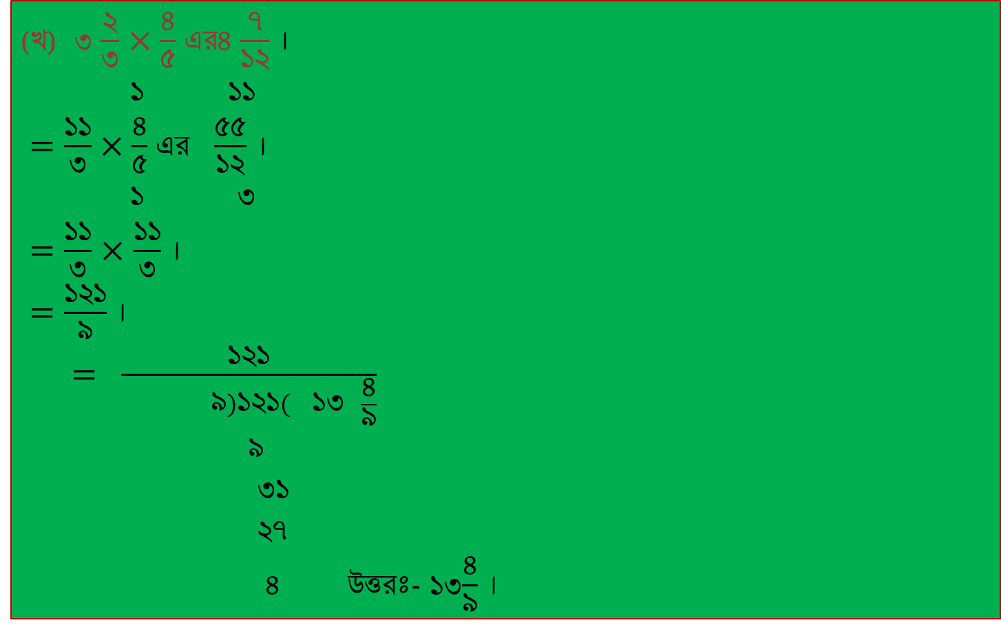
(খ) ৩ $\frac{২}{৩}$ $×\frac{৪}{৫}$ এর৪ $\frac{৭}{১২}$ ।
১ ১১
$=\frac{১১}{৩}×\frac{৪}{৫}$ এর $\frac{৫৫}{১২}$ ।
১ ৩
$=\frac{১১}{৩}$ $×$ $\frac{১১}{৩}$ ।
$=\frac{১২১}{৯}$ ।
$= \frac{১২১}{ ৯)১২১( ১৩ \frac{৪}{৯}}$
৯
৩১
২৭
৪ উত্তরঃ- ১৩$\frac{৪}{৯}$ ।

Slide 5
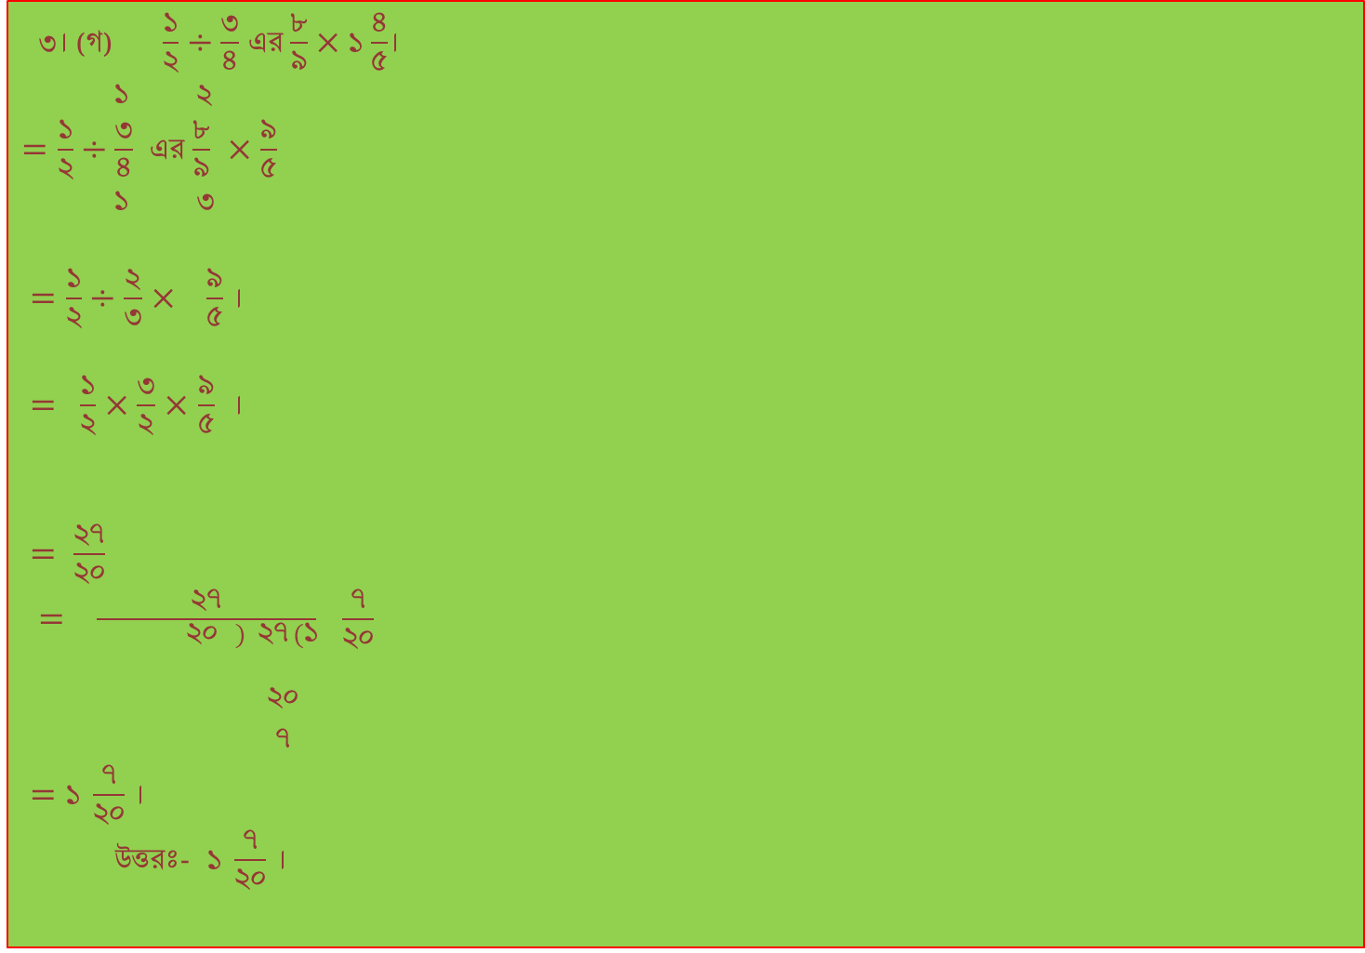
৩। (গ) $\frac{১}{২}$ $÷\frac{৩}{৪}$ এর $\frac{৮}{৯}×১$ $\frac{৪}{৫}$।
১ ২
$=\frac{১}{২}÷\frac{৩}{৪}$ এর $\frac{৮}{৯}$ $×\frac{৯}{৫}$
১ ৩
$=\frac{১}{২}÷$ $\frac{২}{৩}$ $× \frac{৯}{৫}$ ।
$=$ $\frac{১}{২}$ $×\frac{৩}{২}$ $×$ $\frac{৯}{৫}$ ।
$= \frac{২৭}{২০}$
$=$ $\frac{২৭}{\begin{aligned} ২০ ) ২৭ (১ \\ \end{aligned}}$ $\frac{৭}{২০}$
২০
৭
$=১ \frac{৭}{২০}$ ।
উত্তরঃ- $১ \frac{৭}{২০}$ ।

Slide 6
ধন্যবাদ

